Slide 1

二分
注意：请大家关闭自己的麦克风和摄像头
高老师算法竞赛训练营

Slide 2

二分查找
在一个已经排好序的数组中快速查找一个数
算法原理：由于数组已经排好顺序，那么每次至少可以排除掉一半
复杂度：
$O(logn)$

Slide 3
二分查找
例子：查找 45
10 23 28 34 36 37 45 50 52 59 70
l mid r
l mid r
l/mid r

Slide 4
二分查找
代码：
int a[1010],x,l=0,r=n-1,mid; // a 数组从小到大排序
while (l<=r) {
mid=(l+r)/2;
if (a[mid]==x) { print(); break; } // 找到 x
if (a[mid]<x) l=mid+1;
else r=mid-1;
}
if (l>r) 未找到

Slide 5
二分查找的各种形态
查找第一个大于 x 的数
查找第一个大于等于 x 的数
查找最后一个小于 x 的数
查找最后一个小于等于 x 的数
……

Slide 6
二分查找代码模板
int a[1010],x,l=0,r=n-1,mid; // a 数组从小到大排序
while ( l<=r ) {
mid=(l+r)/2;
if ( ) l=mid+1 ;
else r=mid-1 ;
}
return ( );

Slide 7
第一个大于 x 的数
int a[1010],x,l=0,r=n-1,mid; // a 数组从小到大排序
while ( l<=r ) {
mid=(l+r)/2;
if ( ) l=mid+1 ;
else r=mid-1 ;
}
return ( );

Slide 8
第一个大于等于 x 的数
int a[1010],x,l=0,r=n-1,mid; // a 数组从小到大排序
while ( l<=r ) {
mid=(l+r)/2;
if ( ) l=mid+1 ;
else r=mid-1 ;
}
return ( );

Slide 9
最后一个小于 x 的数
int a[1010],x,l=0,r=n-1,mid; // a 数组从小到大排序
while ( l<=r ) {
mid=(l+r)/2;
if ( ) l=mid+1 ;
else r=mid-1 ;
}
return ( );

Slide 10
最后一个小于等于 x 的数
int a[1010],x,l=0,r=n-1,mid; // a 数组从小到大排序
while ( l<=r ) {
mid=(l+r)/2;
if ( ) l=mid+1 ;
else r=mid-1 ;
}
return ( );

Slide 11
二分查找代码总结
固定部分不变
if 选择合理的逻辑条件
正确选择答案（一般来讲是 l 或 r）
学会自己出数据验证

Slide 12
例题：找数-1
while ( l<=r ) {
mid=(l+r)/2;
if ( ) l=mid+1 ;
else r=mid-1 ;
}
return ( );
第一个大于 x 的数
第一个大于等于 x 的数
最后一个小于 x 的数
最后一个小于等于 x 的数
第一个小于 x 的数
最后一个大于 x 的数
Notes:
XMOJ 1241

Slide 13
例题：找数-2
while ( l<=r ) {
mid=(l+r)/2;
if ( ) l=mid+1 ;
else r=mid-1 ;
}
return ( );
第一个小于 x 的数
第一个小于等于 x 的数
最后一个大于 x 的数
最后一个大于等于 x 的数
第一个大于 x 的数
最后一个小于 x 的数
Notes:
XMOJ 1241

Slide 14

例题：和为给定数
寻找数组中两个和为给定数 $K$ 的数对
暴力枚举
枚举 $i,j$，判断 $a\left[i\right]+a\left[j\right]=K$
时间复杂度：$O(n^{2})$
解决方法：
枚举第一个数，用二分查找第二个数
时间复杂度：$O(n\log{n})$
Notes:
XMOJ 1239

Slide 15
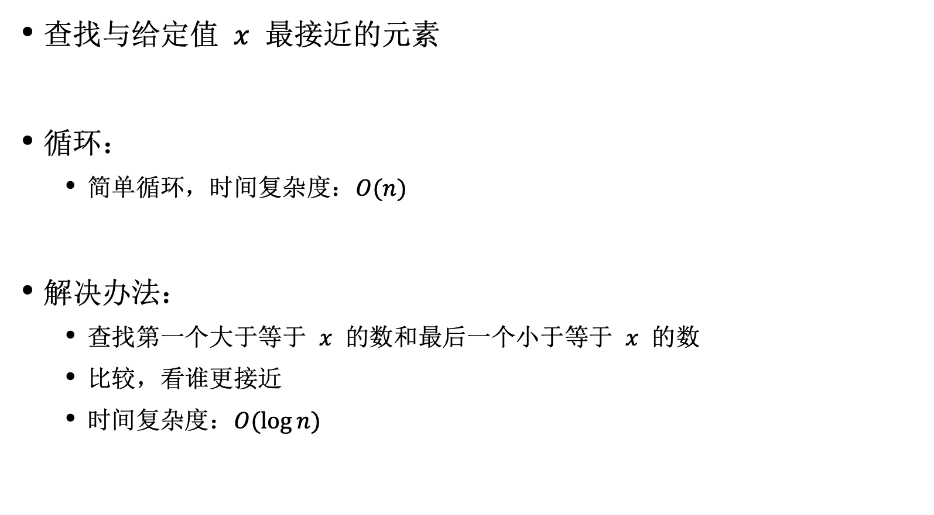
例题：查找最接近的元素
查找与给定值 $x$ 最接近的元素
循环：
简单循环，时间复杂度：$O(n)$
解决办法：
查找第一个大于等于 $x$ 的数和最后一个小于等于 $x$ 的数
比较，看谁更接近
时间复杂度：$O(\log{n})$
Notes:
XMOJ 1237

Slide 16
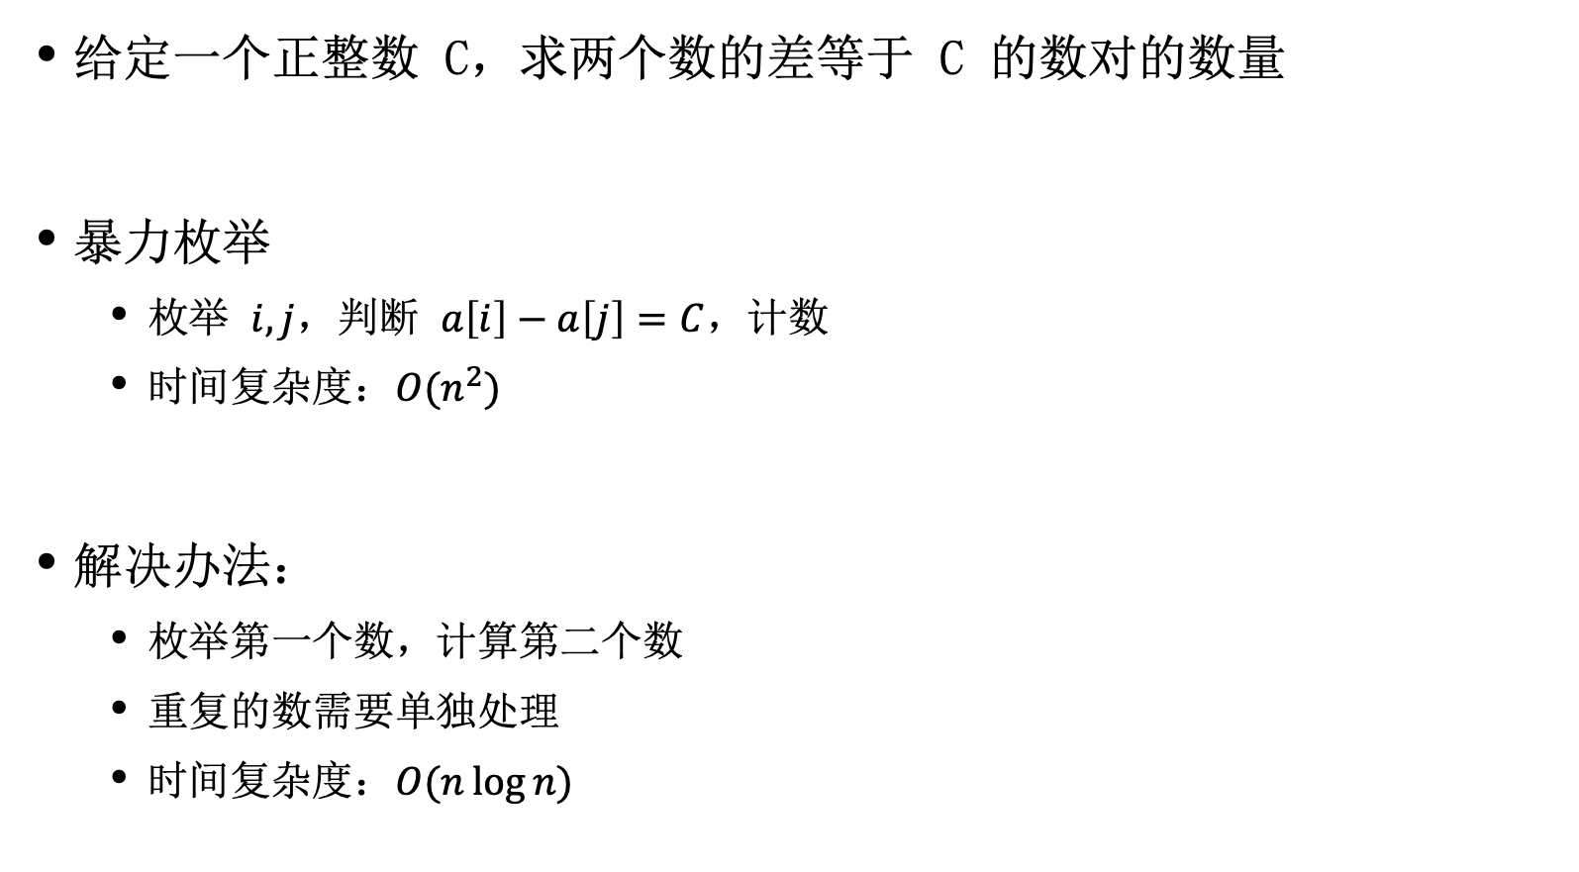
例题：A-B 增强版
给定一个正整数 C，求两个数的差等于 C 的数对的数量
暴力枚举
枚举 $i,j$，判断 $a\left[i\right]−a\left[j\right]=C$，计数
时间复杂度：$O(n^{2})$
解决办法：
枚举第一个数，计算第二个数
重复的数需要单独处理
时间复杂度：$O(n\log{n})$
Notes:
XMOJ 1238

Slide 17
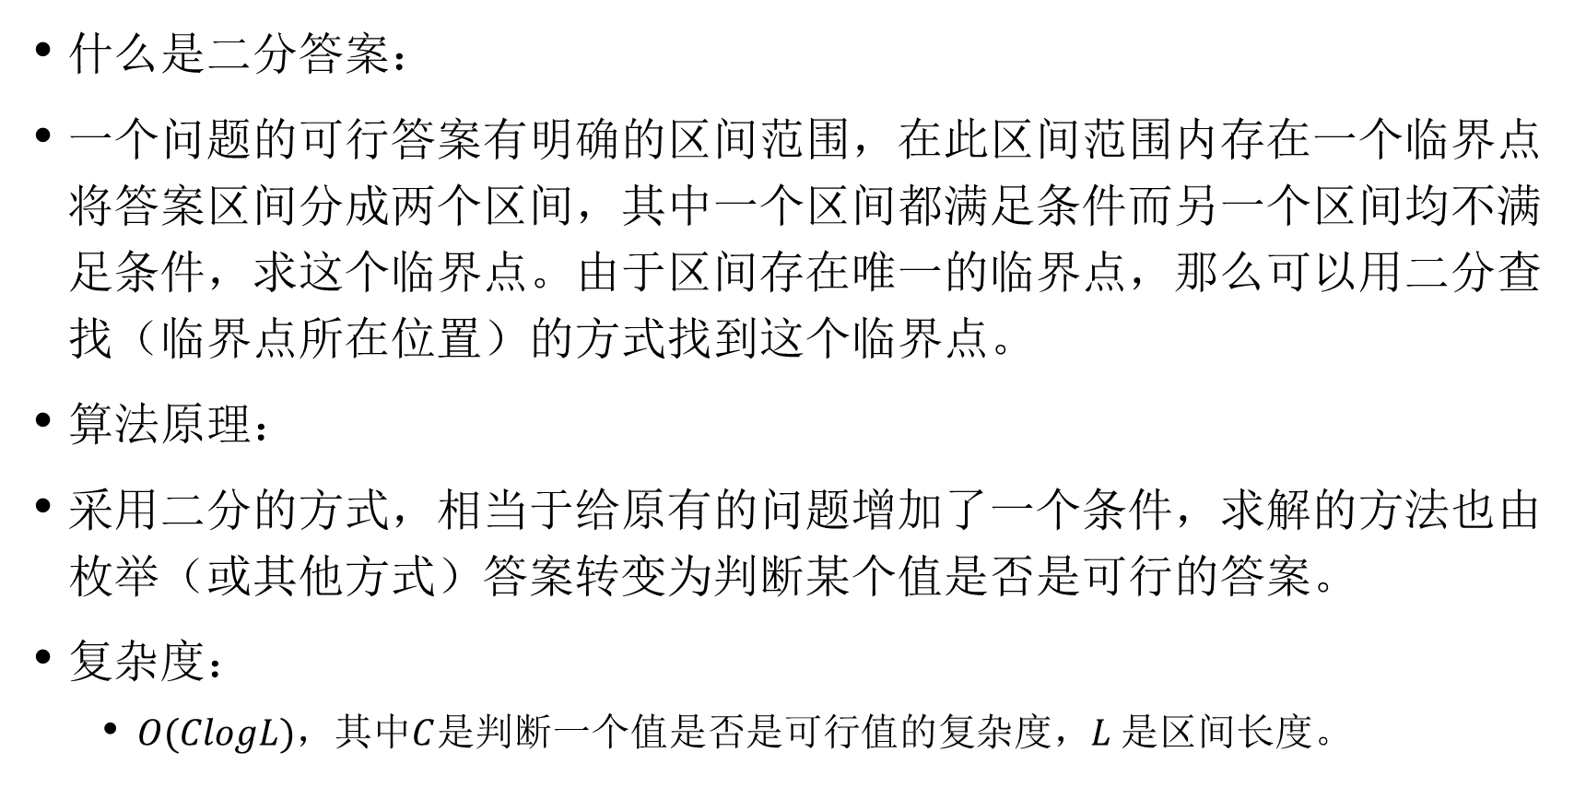
二分答案
什么是二分答案：
一个问题的可行答案有明确的区间范围，在此区间范围内存在一个临界点将答案区间分成两个区间，其中一个区间都满足条件而另一个区间均不满足条件，求这个临界点。由于区间存在唯一的临界点，那么可以用二分查找（临界点所在位置）的方式找到这个临界点。
算法原理：
采用二分的方式，相当于给原有的问题增加了一个条件，求解的方法也由枚举（或其他方式）答案转变为判断某个值是否是可行的答案。
复杂度：
$O(ClogL)$，其中$C$是判断一个值是否是可行值的复杂度，$L$ 是区间长度。

Slide 18
二分答案

Slide 19
例题：伐木
至少要伐木材 M，问可以伐木的最高高度
Notes:
XMOJ 1238

Slide 20
例题：派
要人均一块大小一样的派，最大的体积是多少
Notes:
XMOJ 1238

Slide 21
例题：月度开销
将 N 个数划分成 M 个连续块，问最大区块和最小的方案
Notes:
XMOJ 1238

Slide 22
谢谢大家
注意：请大家关闭自己的麦克风和摄像头
高老师算法竞赛训练营

